Slide 1
Дорожная карта развития сети психолого-педагогических классов (групп)
Логинова А.Н., руководитель
Центра допрофессиональной подготовки «Гимназия К.Д.Ушинского» ФГБОУ ВО ЯГПУ им.К.Д.Ушинского

Slide 2
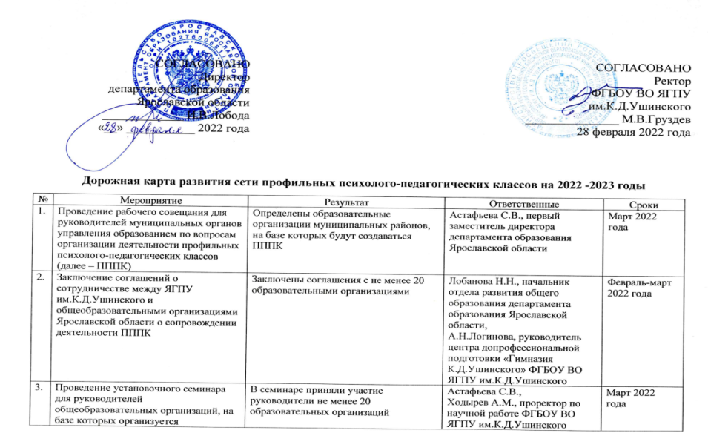
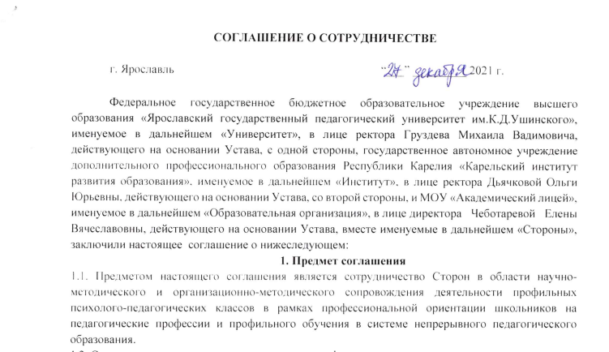
Дорожная карта развития сети ППК в ОО ЯО на 2022-2023 годы
Соглашение о сотрудничестве по сопровождению ППК с участием организаций общего и дополнительного образования детей, дополнительного профессионального образования, органов управления образованием муниципального и регионального уровней
План совместных действий

Slide 3
Содержательные компоненты деятельности
Управление: планирование, координация, формирование ресурсной базы, формирование партнерских сетей, организация мониторинга результатов
Образование: образовательные программы для педагогов, руководителей образовательных организаций, учащихся психолого-педагогических классов
Поддержка: консультирование, предоставление площадки для презентации и обмена опытом, предоставление доступа к информационным ресурсам, электронным площадкам

Slide 4
Результаты реализации мероприятий дорожной карты (май 2022 года)
№ | Мероприятие | Результат
1 | Открытие профильных психолого-педагогических классов (групп) в ОО ЯО | Открыто 38 ППК (групп) в 32 образовательных организациях ЯО, в них обучались 564 школьника
2 | Заключение соглашений о сотрудничестве по сопровождению ППК (групп) между ОО ЯО И ЯГПУ им.К.Д.Ушинского | Заключено 29 соглашений
3 | Организация и проведение конкурсных мероприятий психолого-педагогической направленности для учащихся ППК (групп) | В мероприятиях приняли участие более 2000 учащихся. В ЯГПУ им.К.Д.Ушинского поступили 29 учащихся участников, призеров и победителей конкурсных мероприятий психолого-педагогической направленности
4 | Реализация программ повышения профессионального мастерства организаторов деятельности ППК (групп) | Обучение по программам повышения квалификации ЯГПУ им.К.Д.Ушинского прошли 75 педагогов и руководителей ОО ЯО

Slide 5
Образование: 2022 -2023 учебный год
Образовательные программы для педагогов
Образовательные программы для школьников
Информационно-методические семинары
ППК «Допрофессиональная педагогическая подготовка школьников»
ДОП, реализуемые в сетевой форме с участием ЯГПУ им.К.Д.Ушинского и педагогических колледжей, в том числе в дистанционной формате, в том числе через систему ПФДО
Презентация успешного опыта реализации программ и проектов ДППОШ образовательными организациями
ППК «Развитие компетенций педагогов-наставников участников РППОШ им.К.Д.Ушинского»
Курсы по выбору, программы внеурочной деятельности
Актуальные вопросы формирования и развития муниципальных и региональной сети психолого-педагогических классов

Slide 6
Профессиональные сообщества
Межрегиональное методическое объединение педагогов-кураторов психолого-педагогических классов «Мастер-класс им.К.Д.Ушинского»
Всероссийская педагогическая мастерская «Учитель будущего подрастает в школе»
Муниципальный ресурсный центр г. Ярославля «Организация деятельности муниципальной сети психолого-педагогических классов»

Slide 7
Образовательные события для педагогов
II Всероссийская педагогическая мастерская для педагогов-кураторов педагогических классов «Учитель будущего подрастает в школе» – 7-9 декабря 2022 года
Международная научно-практическая конференция «ДППОШ в системе непрерывного педагогического образования» - 29-30 ноября 2022 года
Межрегиональный конкурс методических материалов в помощь организаторам ДППОШ -
октябрь-декабрь 2022 года

Slide 8
Образовательные события для школьников
РППОШ им.К.Д.Ушинского
2019 год – 27 участников из 4 регионов
2022 год – более 550 участников из 26 регионов России
2023 год – более 3000 участников из 33 регионов России
Секция «Педагогика» Российской научной конференции школьников «Открытие»
2021 год – 12 работ из 5 регионов России
2023 год – 17 работ из 8 регионов России
Профильный лагерь «Лаборатория профессионального выбора»
2021 год – 104 учащихся 7-9 классов школ Ярославской области
2023 год – 140 учащихся учащихся 7-9 классов из 7 регионов России

Slide 9
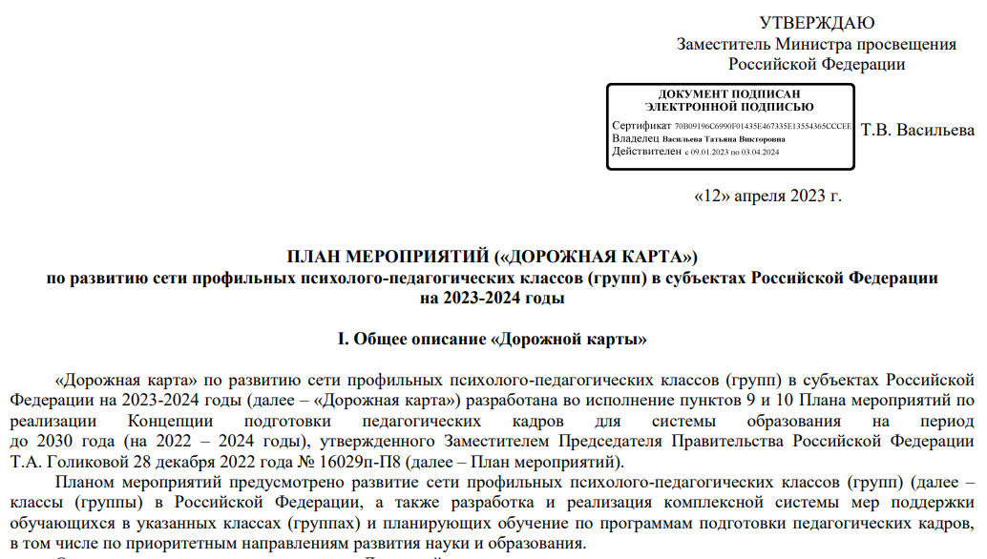

Slide 10
Дорожная карта развития сети ППК в ОО ЯО на 2023-2024 годы
Образовательные события для школьников
РППОШ им.К.Д.Ушинского:
- региональный этап - 13 декабря 2023 года
- заключительный этап - 19-22 марта 2024 года
Секция «Педагогика» Российской научной конференции школьников «Открытие»
апрель 2024 года
Межрегиональный слет учащихся ППК
18 октября 2023 года
Конкурс ЯГПУ им.К.Д.Ушинского
«Первая педагогическая проба»
Ноябрь 2023 года
Конкурс ЯГПУ им.К.Д.Ушинского
«Лучший индивидуальный проект школьника»
Апрель 2024 года

Slide 11
Дорожная карта развития сети ППК в ОО ЯО на 2023-2024 годы
Образовательные события для педагогов
Всероссийская педагогическая мастерская
для педагогов-кураторов педагогических классов «Учитель будущего подрастает в школе»
6-8 декабря 2023 года
Международная научно-практическая конференция «ДППШ в системе непрерывного педагогического образования»
23-24 ноября 2023 года
Межрегиональный конкурс методических материалов в помощь организаторам ДППШ
ноябрь 2023 года
Заседания
Межрегионального методического объединения педагогов-кураторов ППК (групп)
Стратегическая сессия
с участием руководителей и педагогов-кураторов ППК ОО ЯО
29 сентября 2023 года

Slide 12
Организационно-методическое обеспечение деятельности ППК (групп)
Заключение соглашений о сотрудничестве между ЯГПУ им.К.Д.Ушинского
и образовательными организациями Ярославской области
о сопровождении деятельности ППК
Создание реестра образовательных организаций Ярославской области,
на базе которых действуют ППК
Подготовка методических рекомендаций по разработке и реализации
регионального компонента содержания образования в ППК
Разработка мер стимулирования деятельности педагогов-наставников ППК
образовательных организаций Ярославской области
Внедрение механизмов учета индивидуальных достижений выпускников ППК
Заключение договоров о целевом обучении по программам бакалавриата
и специалитета с выпускниками ППК образовательных организаций Ярославской
области

Slide 13
Страница ППК «Учитель будущего подрастает в школе»
https://newyspu.ru/psychological_teachers_class/
Образовательные события: пресс-релизы и пост-релизы
Информационно-методические материалы:
методические сборники
банк эффективных практик
программы и материалы информационно-методических семинаров
Образовательные программы:
образовательные курсы для школьников
образовательные курсы для педагогов
ММО педагогов-кураторов ППК: положение о ММО, план заседаний
Актуальные документы:
приказы, распоряжения, федерального уровня
договоры, соглашения о сотрудничестве
документы инновационных площадок
Ссылки на электронные ресурсы: РППОШ, ВПМ

Slide 14
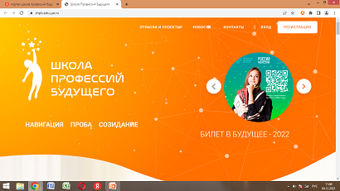
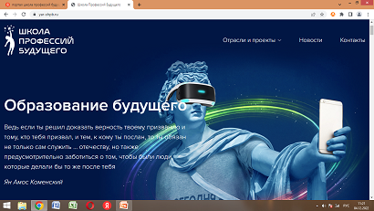
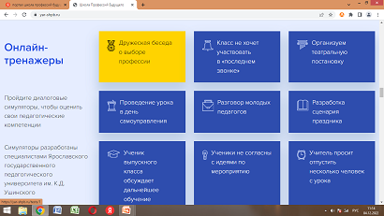
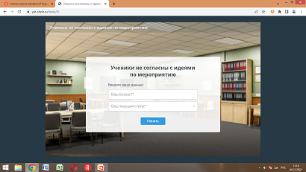
Портал «Школа профессий будущего»

Slide 15
Группы в социальных сетях
Сопровождение ППК (WatsApp)
МРЦ г.Ярославля (WatsApp)
Учитель будущего подрастает в школе (чат в Telegram)

Slide 16
Анкета
для руководителей и педагогов образовательных организаций,
в которых функционируют психолого-педагогические классы (группы, объединения)
(май 2023 года)
№ | Вопрос | Доля
1 | Выстроена ли в Вашей образовательной организации (далее – ОО) система деятельности психолого-педагогических классов (групп, объединений) (далее – ППК) в соответствие с Концепцией деятельности ППК? | 97 %
2 | Сотрудничаете ли Вы с педагогическим университетом, педагогическим колледжем в области организации допрофессиональной педагогической подготовки школьников? | 94 %
3 | Принимают ли участие педагоги и руководители Вашей ОО в обучении по программам повышения квалификации, по вопросам допрофессиональной педагогической подготовки? | 97 %
4 | Располагаете ли Вы достаточным количеством информационно-методических материалов для организации деятельности ППК? | 88 %
5 | Принимает ли Ваше ОО участие в разработке образовательных программ и информационно-методических материалов для ППК? | 91 %

Slide 17
№ | Вопрос | Доля
7 | Принимают ли участие педагоги и руководители Вашей ОО в информационно-методических семинарах, научно-практических конференциях по вопросам допрофессиональной педагогической подготовки школьников? | 97 %
8 | Организуете ли Вы профессиональные пробы обучающихся ПППК в своей ОО или на базе партнерских организаций, в том числе с участие педагогического вуза или педагогического колледжа, в том числе в сетевой форме? | 88 %
9 | Принимают ли участие обучающиеся ППК Вашей ОО в межрегиональных и всероссийских мероприятиях для педагогически одаренных школьников? | 88 %
10 | Есть ли у педагогов и руководителей Вашей ОО возможность получить консультацию у сотрудников педагогического университета по вопросам сопровождения деятельности ППК? | 100 %
11 | Используете ли Вы в своей работе с обучающимися ППК и организации деятельности ППК Вашей ОО информационные материалы тематических страниц сайтов педагогических университетов и колледжей и электронных порталов, посвященных вопросам допрофессиональной педагогической подготовки школьников? | 97 %
12 | Удовлетворены ли Вы качеством научно-методических материалов по вопросам допрофессиональной педагогической подготовки обучающихся, разработанных педагогическим университетом? | 94 %

Slide 18
Анкета
для руководителей и педагогов образовательных организаций,
в которых функционируют психолого-педагогические классы (группы, объединения)
(май 2023 года)
№ | Вопрос | Доля
12 | Внедрена ли в Вашей ОО система выявления и привлечения педагогически одаренных обучающихся в ППК? | 85 %
13 | Удовлетворены ли Вы и обучающиеся ППК Вашей ОО количеством и содержанием межрегиональных и всероссийских мероприятиях для педагогически одаренных школьников? | 82 %
14 | Мотивированы ли выпускники ППК Вашей ОО на поступление в образовательные организации высшего и среднего (педагогического) образования, в том числе на целевое обучение на педагогические направления подготовки с дальнейшим трудоустройством? | 85 %
15 | Удовлетворены ли Вы доступностью информации от педагогических университетов об учете индивидуальных достижений выпускников ППК? | 85 %

Slide 19
Приглашаем к сотрудничеству
Ярославский государственный педагогический университет им.К.Д.Ушинского
http://yspu.org/
Центр допрофессиональной подготовки «Гимназия К.Д.Ушинского»
cdp@yspu.org

